Slide 1
Results Summary

Slide 2
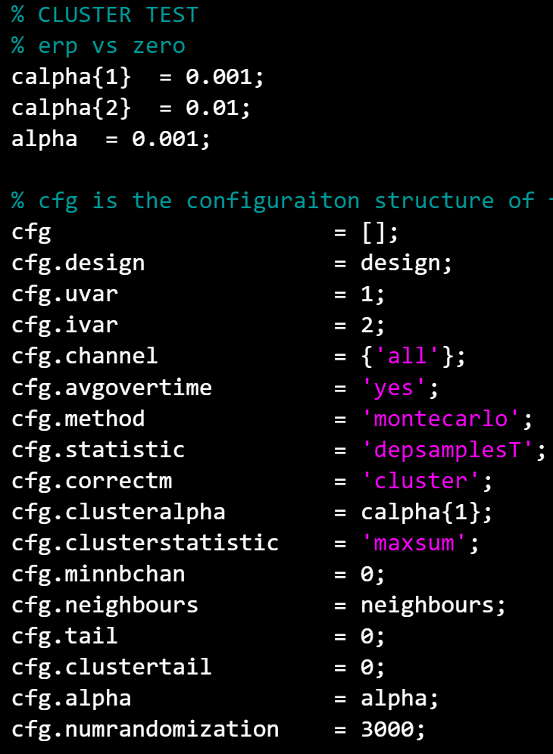
CBPT Settings
CSD Settings
All default, CSD toolbox.

Slide 3
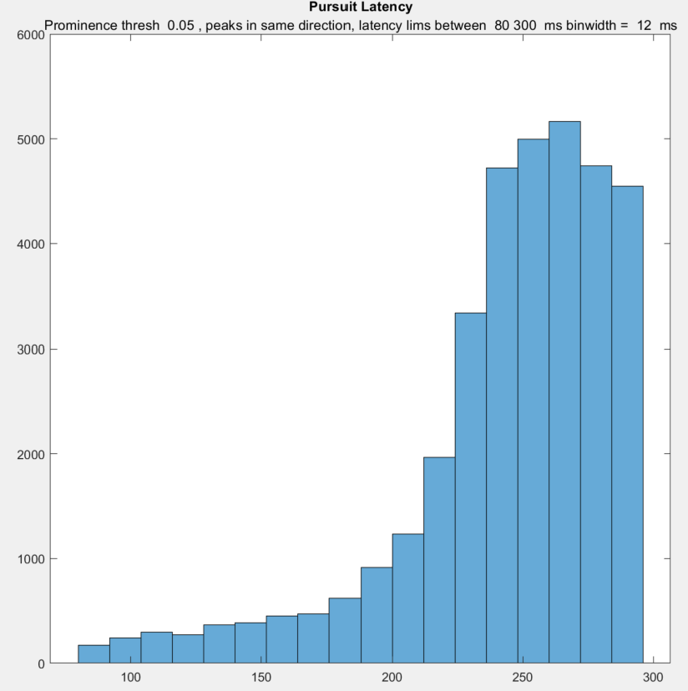
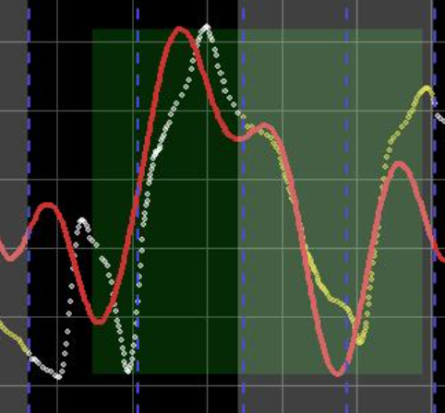
Distribution of Pursuit Peak Latencies – raw and normalized for each subject
criteria:
pursuit peak with prominence = 0.05
a pursuit peak must follow the trajectory peak in the same epoch
pursuit and trajectory peaks must go in the same direction (up or down)
pursuit peak latency is between 80 and 300 ms. (reflex threshold to average lat between trajectory peaks
central peak of the epoch is not in the first half a second of a trial
34913 peak latencies
Pursuit latency
ms

Slide 4
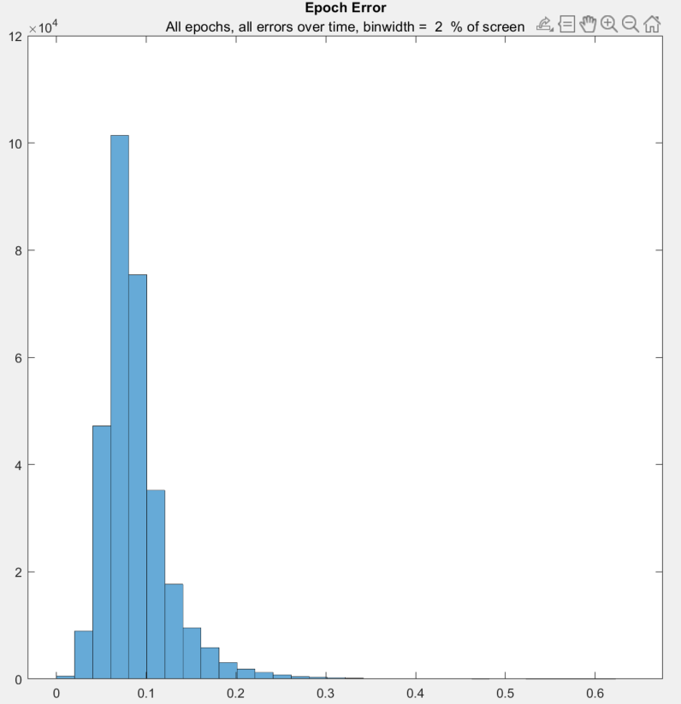
Distribution of Epoch Error– raw and normalized for each subject
Epoch Error
criteria:
Difference between trajectory and pursuit within one epoch, averaged
Decided not to use this because pursuit latency seems to produce clearer associations with EEG
Fraction of screen

Slide 5
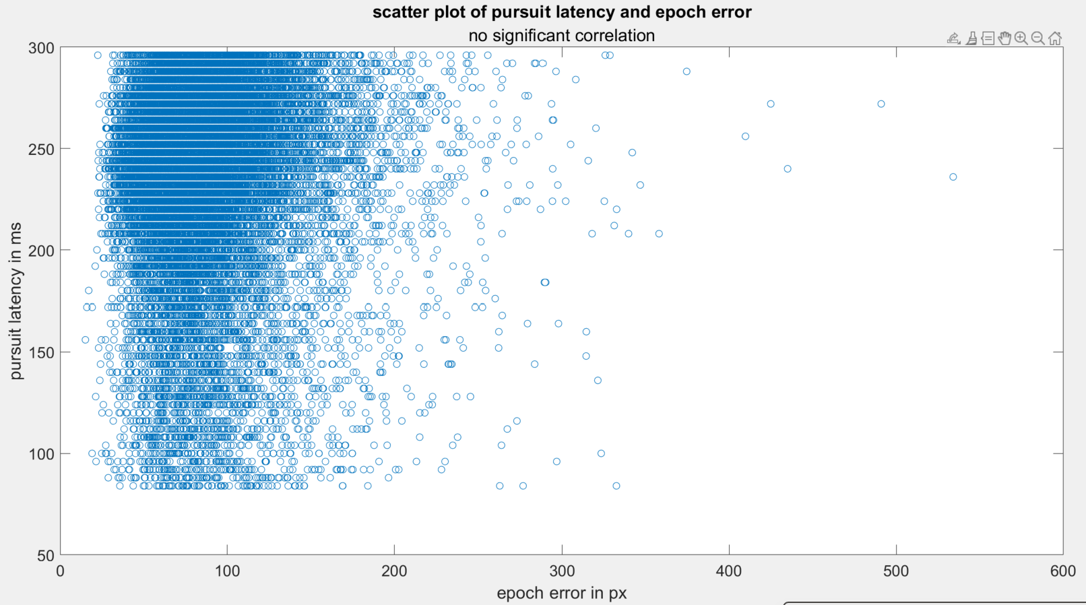
Epoch Error and Pursuit Latency are not even correlated

Slide 6
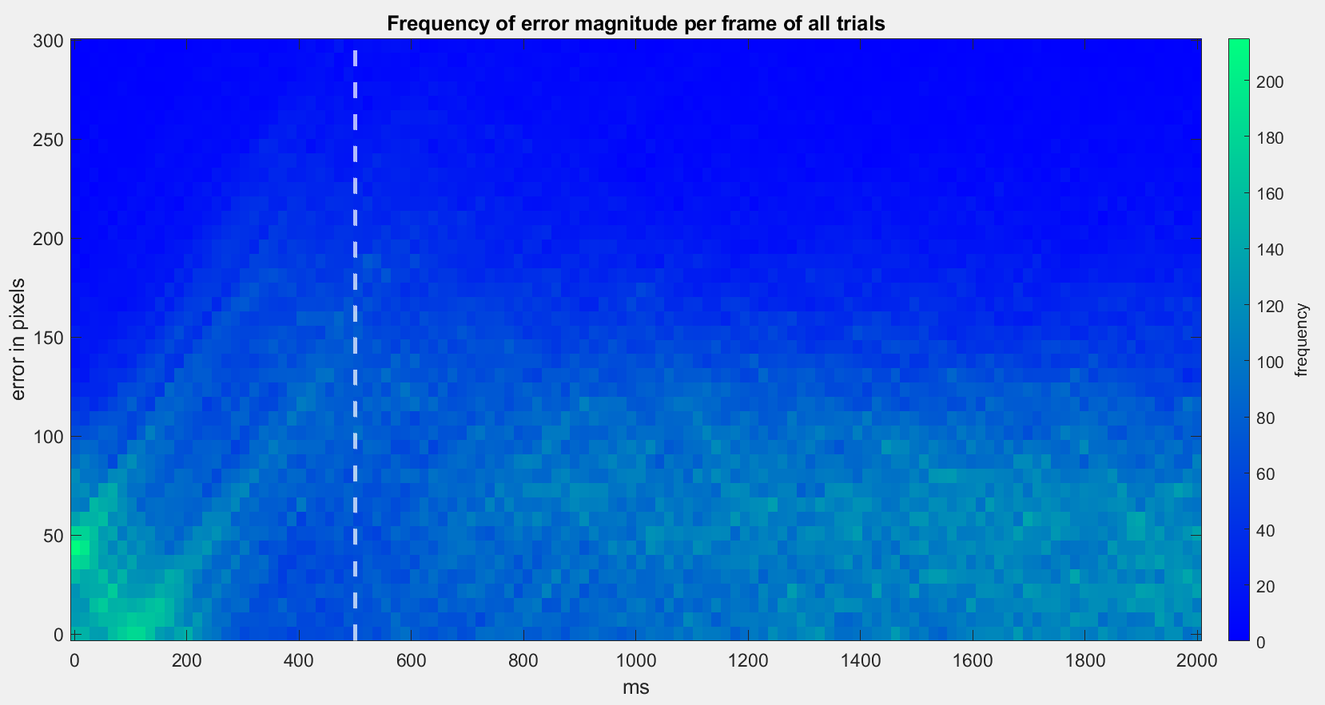
Artefakt am Anfang jedes Trials: Der Fehler sollte bei 0 beginnen, beginnt aber tatsächlich bei 17-45 Pixeln was zeigt, dass der Joystick von Anfang an nicht auf dem Target lag. Der lineare Abstieg und Anstieg des Fehlers in der folgenden halben sekunde (x sind Frames) kommt daher, dass sich die Trajektorie bewegt, aber der Proband den Joystikc noch nicht, weil er vom Trialbeginn überrascht ist.
Jedes Quadrat ist 1 Frame (x-Achse) für ein Fehlerintervall (y-Achse). Die Farben zeigen an, wie viele Trials aller Subjects zusammen genommen zu diesem Frame der Trials einen Fehler hatten, der in das auf der y-Achse abgetragene Intervall fällt

Slide 7
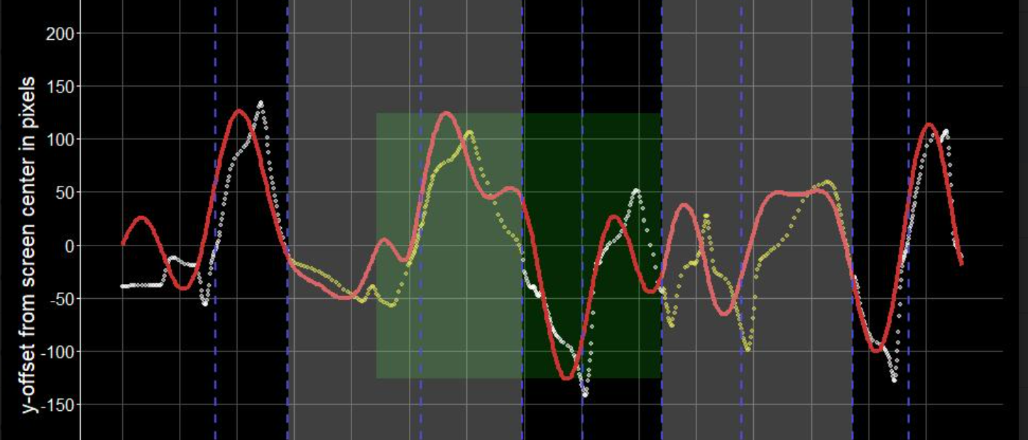
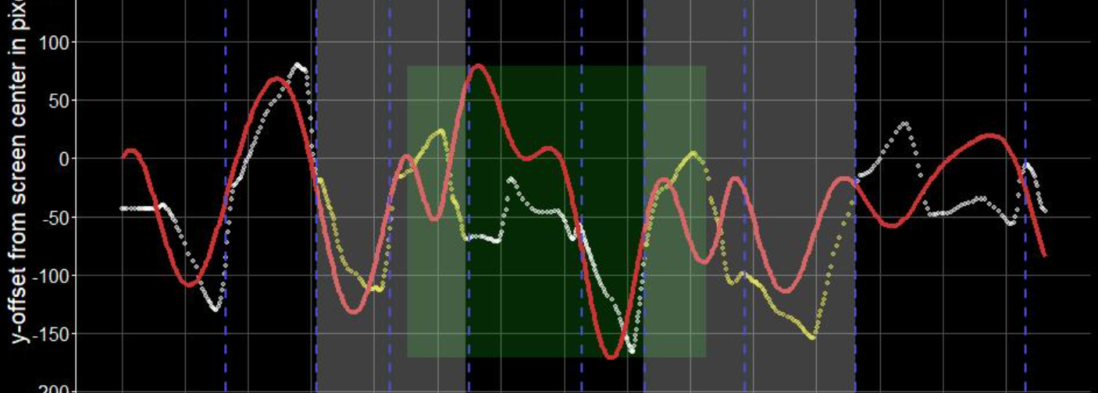
Illustrative Beispiele
Trajektorie beginnt bereits mit Fehler.
Fall 1: Proband reagiert nicht, die Trajektorie geht weg vom still stehenden Joystick = Anstieg des Fehlers
Fall 2: Proband reagiert nicht, die Trajektorie geht zu dem still stehenden Joystick und kreuzt ihn = Abfallen des Fehlers bis auf 0, dann wieder Anstieg
Darum: Erste halbe Sekunde jedes Trials getrennt analysiert.

Slide 8
CBPT after CSD and normalization & weighting, no first half second of trials (all conditions)

Slide 9
Single Electrodes ERP and Topo after CSD, normalized,

Slide 10
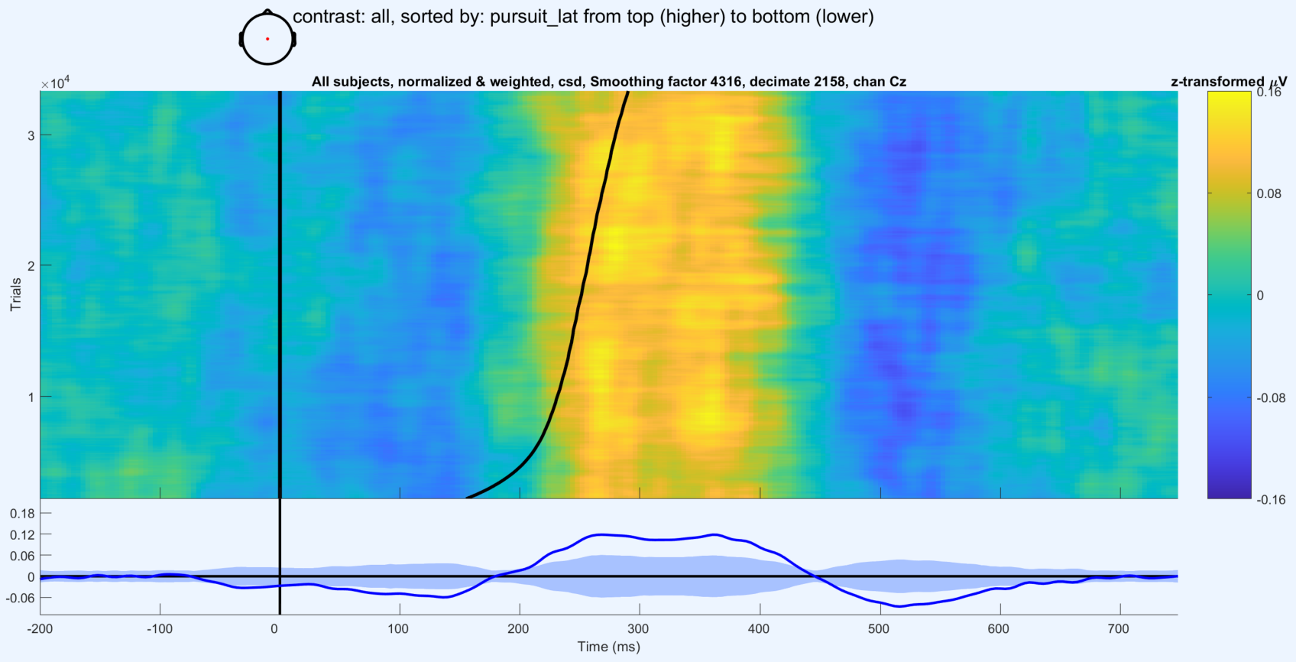
ERPimage, CSD, z-norm, weighted, sort pursuit_lat, all epochs around peaks, smoothing = epoch_num/15, decimate = smooth/2 now with first 125 samples removed. All Peaks, ERP alpha level = 0.001
Achtung: Inkonsistente Farbskala und y-Achsen Skalierung
Pursuit Peak
Trajectory Peak
Cluster-Test: Bereich, in dem ERP nicht signifikant unterschiedlich von 0 ist.
Average ERP der Trials

Slide 11
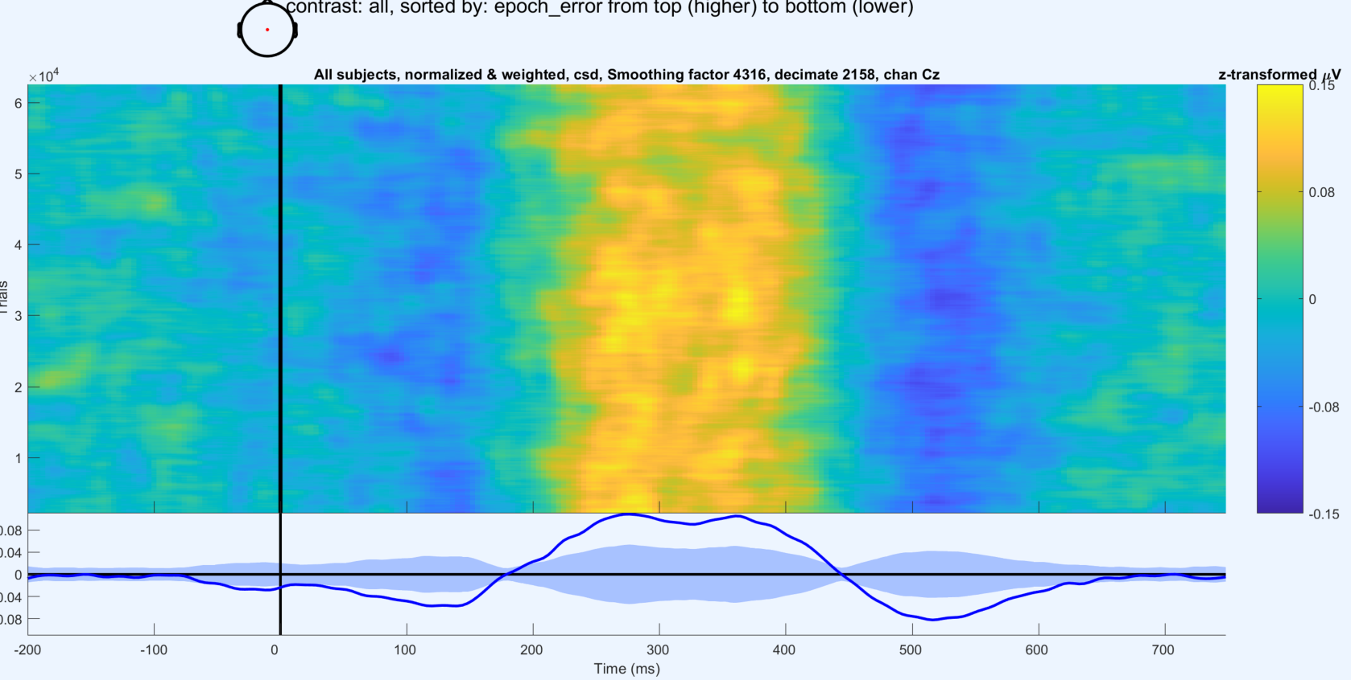
ERPimage, CSD, z-norm, weighted, sort pursuit_lat, all epochs around peaks, smoothing = epoch_num/15, decimate = smooth/2 now with first 125 samples removed. All Peaks, ERP alpha level = 0.001
Achtung: Inkonsistente Farbskala und y-Achsen Skalierung

Slide 12
Topoplot after CSD and normalization & weighting (visible - occluded)

Slide 13
Single Electrodes ERP and Topo after CSD, normalized,

Slide 14
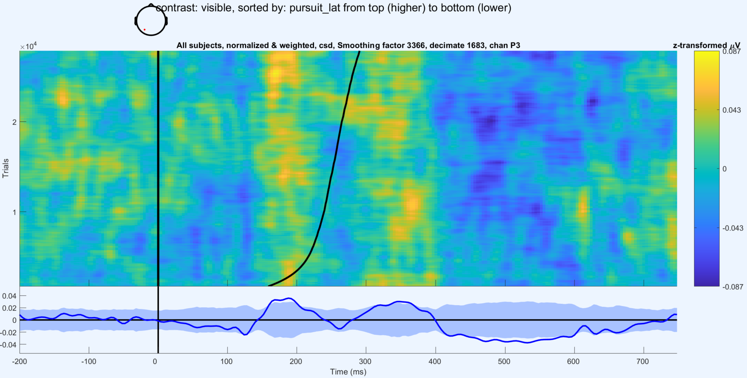
ERPimage, CSD, z-norm, weighted, sort pursuit_lat, all epochs around peaks, smoothing = epoch_num/15, decimate = smooth/2 now with first 125 samples removed. Contrast: visible, ERP alpha level = 0.001
Achtung: Inkonsistente Farbskala und y-Achsen Skalierung

Slide 15
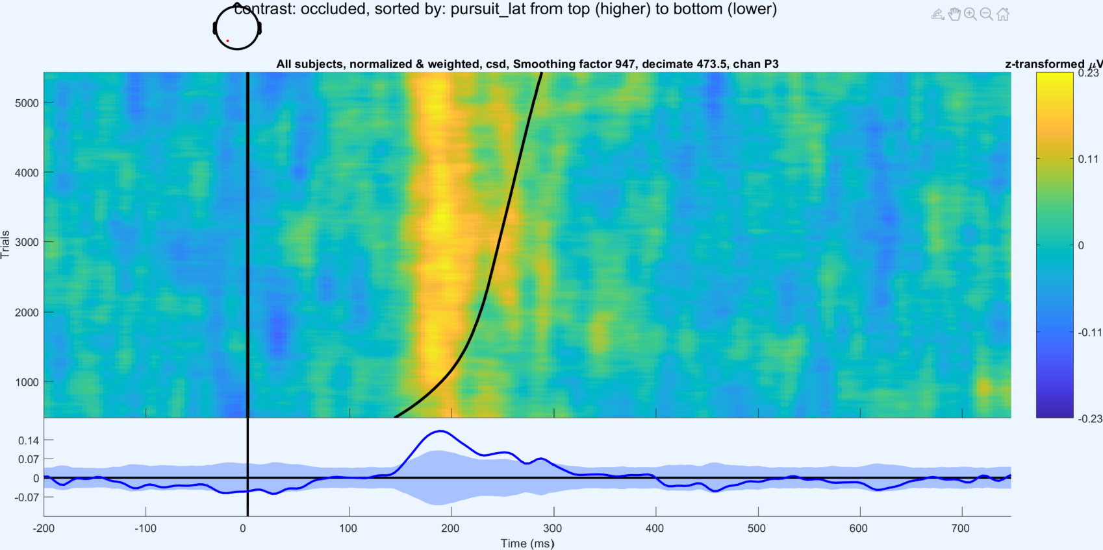
ERPimage, CSD, z-norm, weighted, sort pursuit_lat, all epochs around peaks, smoothing = epoch_num/15, decimate = smooth/2 now with first 125 samples removed. Contrast: occluded, ERP alpha level = 0.001
Achtung: Inkonsistente Farbskala und y-Achsen Skalierung

Slide 16
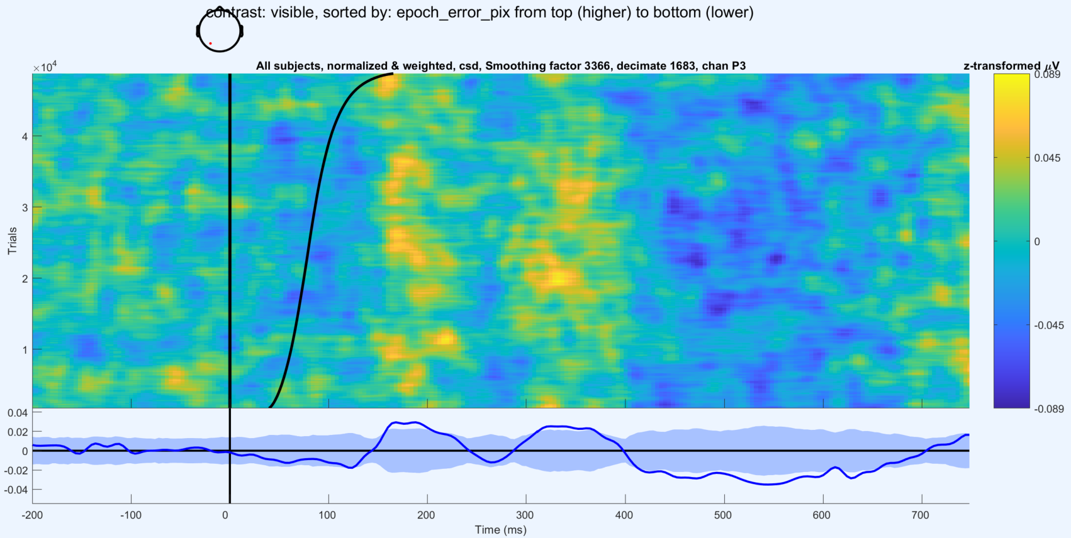
ERPimage, CSD, z-norm, weighted, sort pursuit_lat, all epochs around peaks, smoothing = epoch_num/15, decimate = smooth/2 now with first 125 samples removed. Contrast: visible, ERP alpha level = 0.001
Achtung: Inkonsistente Farbskala und y-Achsen Skalierung

Slide 17
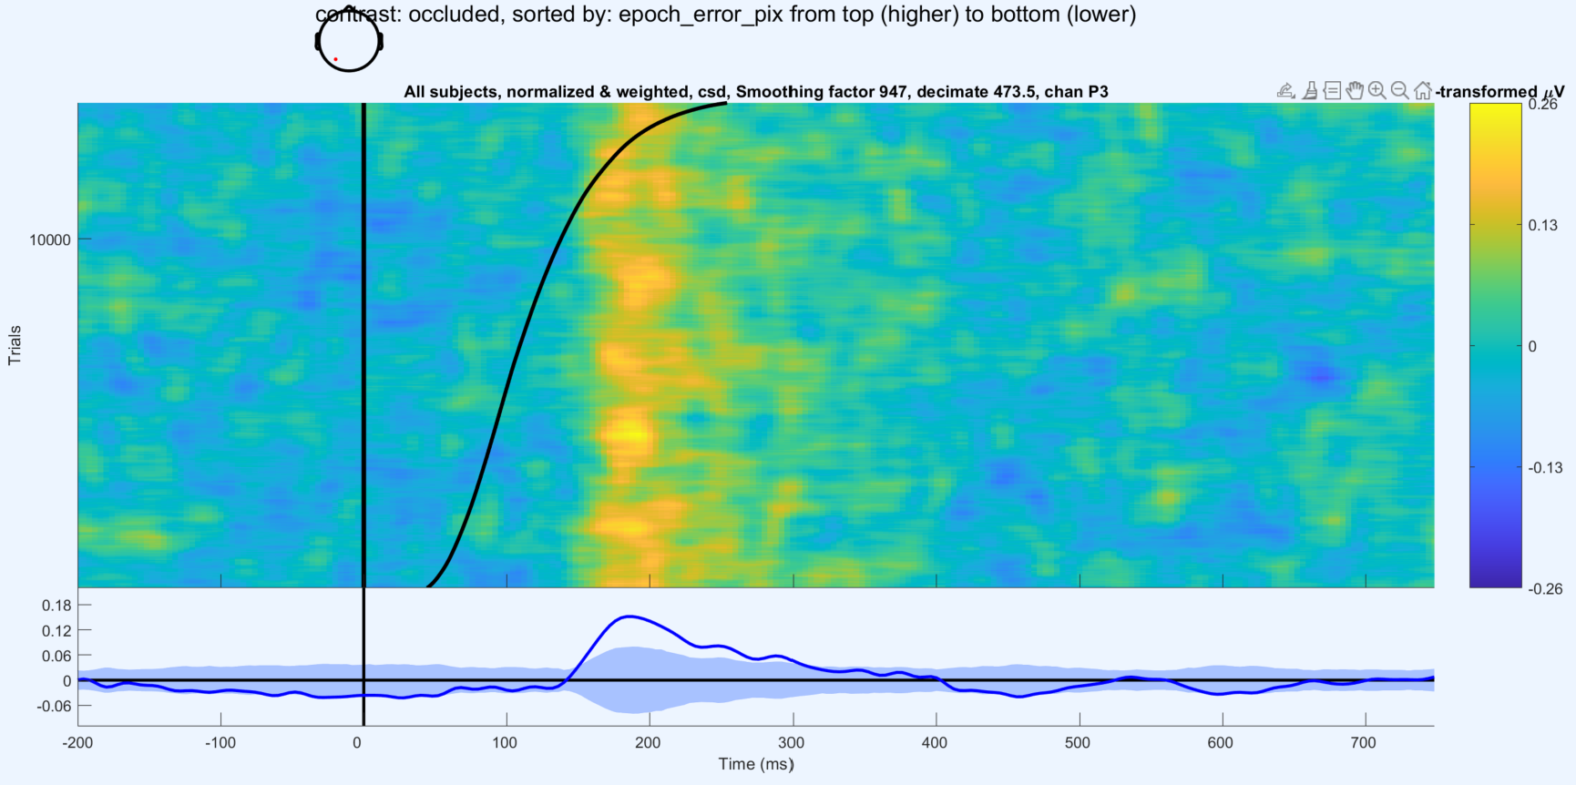
ERPimage, CSD, z-norm, weighted, sort pursuit_lat, all epochs around peaks, smoothing = epoch_num/15, decimate = smooth/2 now with first 125 samples removed. Contrast: occluded, ERP alpha level = 0.001
Achtung: Inkonsistente Farbskala und y-Achsen Skalierung

Slide 18
Topoplot after CSD and normalization & weighting (constant – random1)

Slide 19
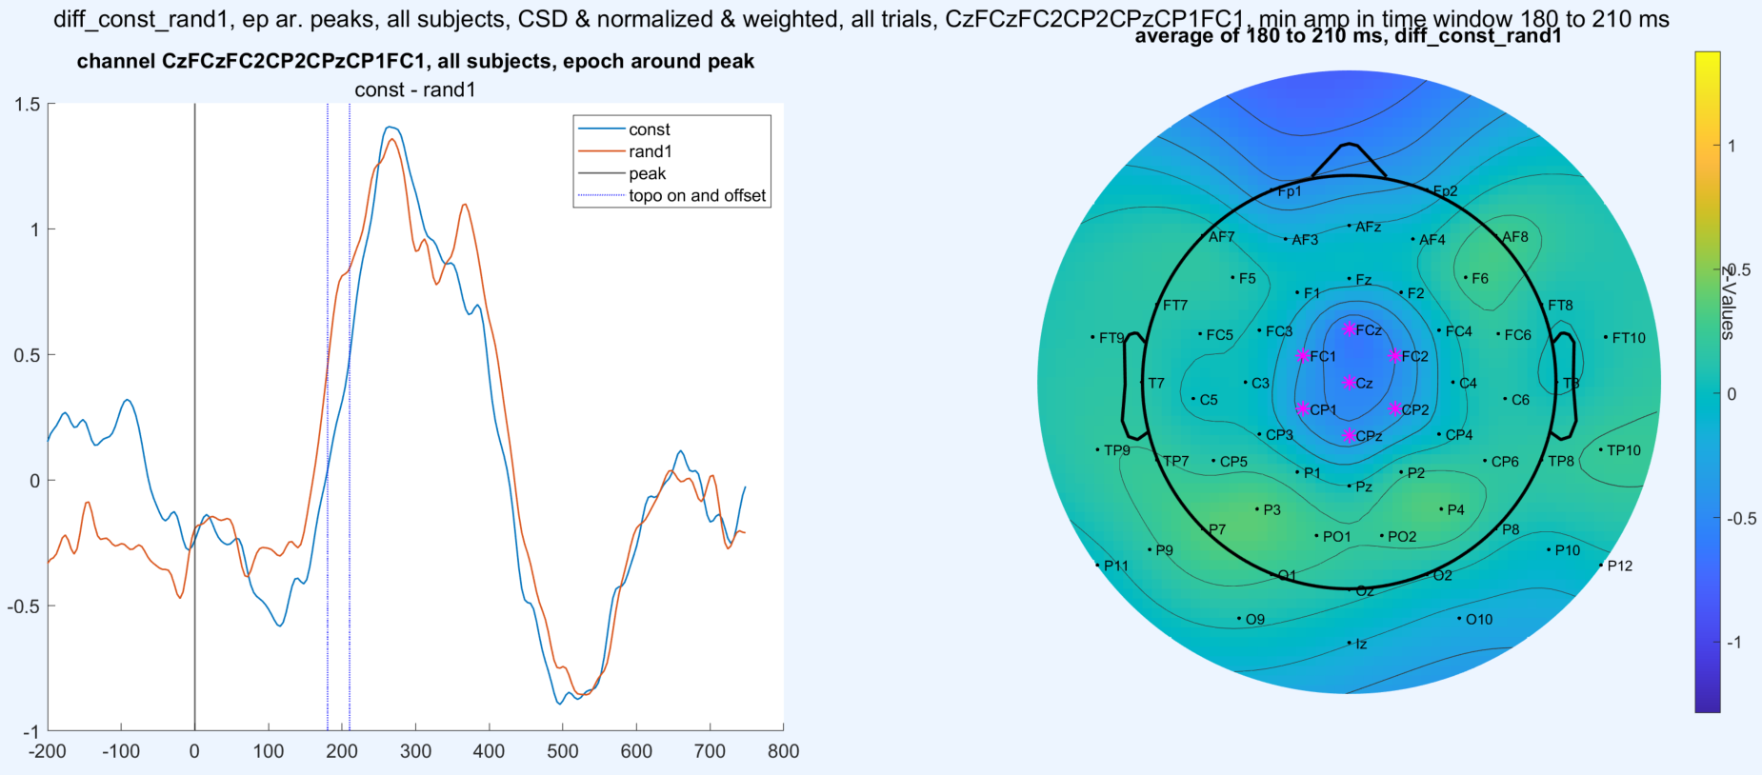
All central electrodes averaged together for constant random

